Slide 1
Самые опасные молодежные увлечения
Выполнила:
АНЮТА 9 КЛАСС

Slide 2

Что такое опасные увлечения?
Опасные увлечения – это увлечения, которые могут нанести физический ущерб здоровью и организму человека/ребенка/подростка или имеется данная угроза здоровью.

Slide 3

Я считаю,что в наше время есть очень много опасных увлечений молодежы,но из всех хочу выделить три увлечения,которые по моему мнению самые опасные.Это паркур,сталкинг и мотоспорт.Что же это такое?

Slide 4
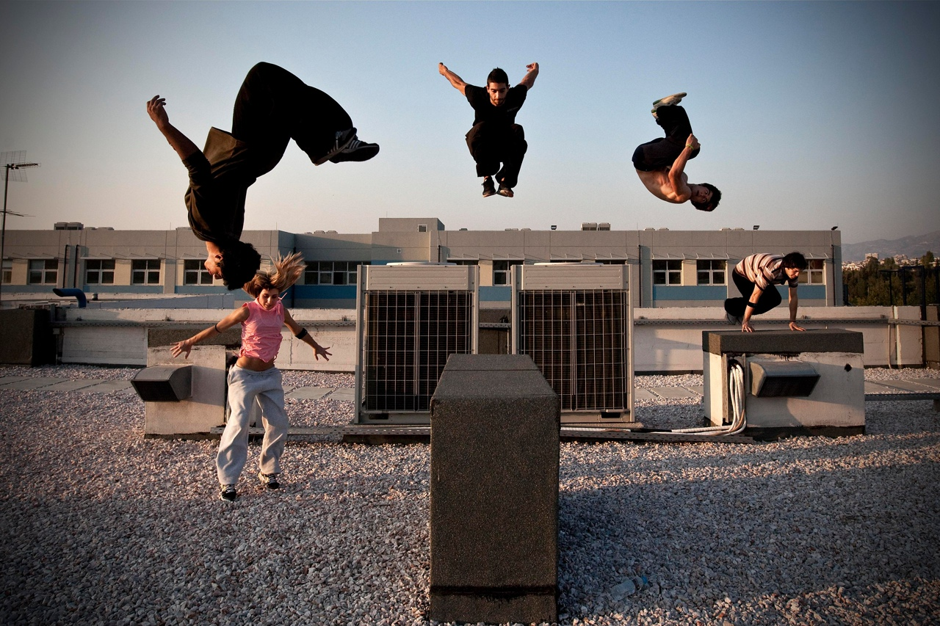

Паркур
Парку́р (от фр. parcours) — скоростное перемещение и преодоление препятствий с использованием прыжковых элементов. Многими занимающимися воспринимается как стиль жизни. В настоящее время активно практикуется и развивается многими объединениями и частными лицами во многих странах, городах и сёлах. Сутью паркура является быстрое передвижение с преодолением препятствий различного характера.
Паркур - травматичный и опасный вид спорта, особенно если подросток экспериментирует в одиночку или с друзьями-дилетантами. Невозможно встретить паркурщика, у которого не было бы ни одного перелома или растяжения. Наиболее частые травмы: перелом пальцев и запястий, разрыв сухожилий, повреждение голеней, пяток и ключиц.
К счастью, смертельных случаев среди трейсеров мало, и в основном они связаны с чрезмерными амбициями подростков.
Это может быть опасно тем,что человек в моменте может перестать контролировать свое тело или же просто оступиться,и получить из за этого серьезные травмы и более

Slide 5
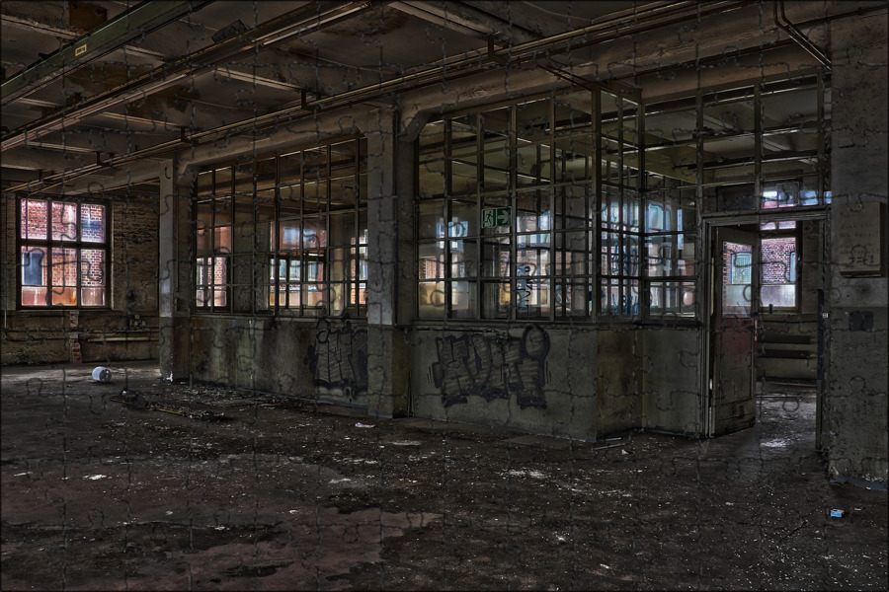

Сталкинг
Сталкерство — вид городских исследований и индустриального туризма, заключающийся в посещении заброшенных промышленных объектов, школ, больниц, церквей и других покинутых мест с целью эстетического удовлетворения. Такие исследователи зовут себя сталкерами, а объекты исследования — «заброшками».
Сталкерство может быть как индустриальным (заброшенные заводы и промзоны), так и неиндустриальным (оставленные жилые дома, пришедшие в упадок церкви, больницы, школы), а также крупным (покинутые районы и даже «города-призраки»: Адуляр, Моховое, Припять, Чернобыль, Колендо, Кадыкчан и др.
Сталкерские походы часто сопряжены с опасностями (угрозу могут представлять, например, обрушение конструкций, радиация, асбест, использовавшийся для многих инженерных конструкций, и вообще химические загрязнения). Зачастую объекты являются охраняемыми, что тоже препятствует свободному посещению.
Это может быть опасно тем,что очень часто на заброшках могут встретится люди,которые ведут себя неадыкватно и способны на плохие поступки,а также здание может быть недостаточно устойчиво и обрушится в любой момент

Slide 6
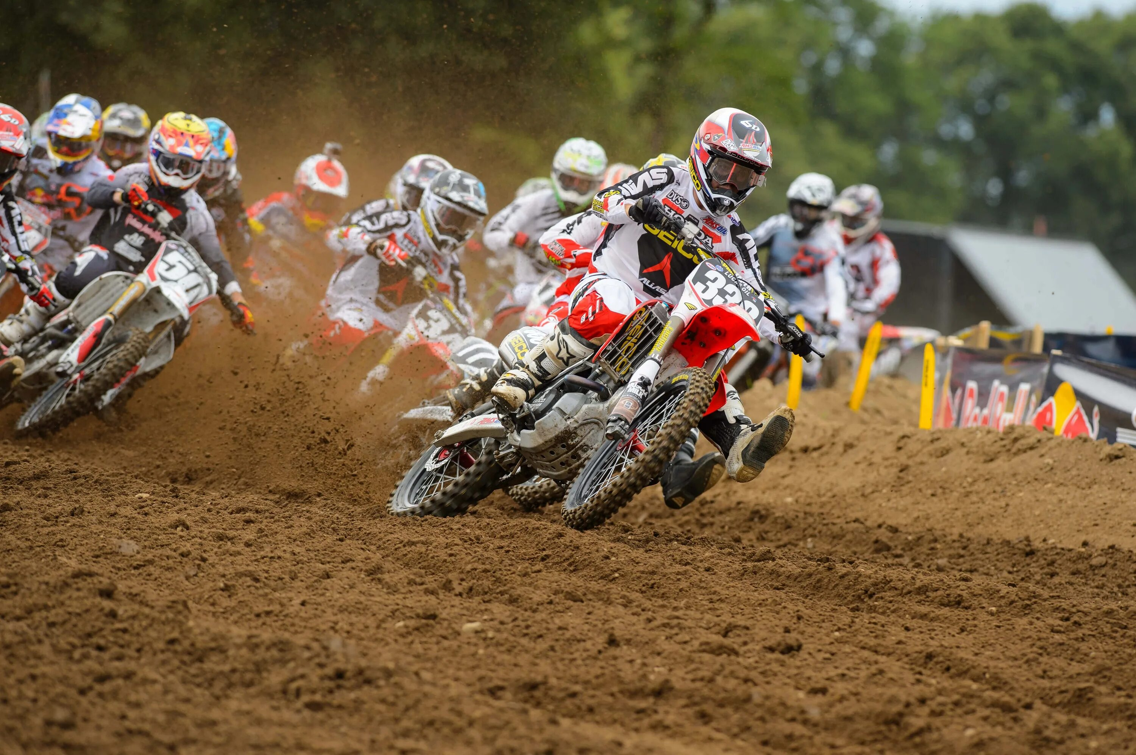

мотоспорт
Мотоспорт — это соревнования на мотоциклах, которые проводятся на асфальтовых, грунтовых или внедорожных трассах.
В зависимости от дисциплины, они могут сопровождаться различными элементами сложности, такими как препятствия, резкие развороты и так далее.
Это может быть опасно тем,что человек может не справиться в управлении и получить серьезные травмы,возможен даже летальный исход

Slide 7


Спасибо за внимание!!!!!!!!!!!!!

